Slide 1
শুভেচ্ছা

Slide 2
পরিচিতি
মৃত্যুঞ্জয় রায়
সহকারী শিক্ষক(কম্পিউটার)
মীরগঞ্জহাট বহুমূখী উচ্চ বিদ্যালয় ।
শ্রেনিঃনবম
বিষয়ঃকম্পিটার শিক্ষা
সময়ঃ৪০মিনিট।

Slide 3
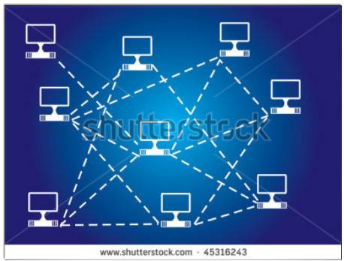
ছবিটি লক্ষ্য কর

Slide 4
পাঠ শিরোনাম
নেটওয়ার্ক

Slide 5
শিখন ফল
১।নেটওয়ার্ক কি তা বলতে পারবে?
২।নেটওয়ার্কের প্রকারভেদ করতে পারবে?
৩।LAN নেটওয়ার্ক বর্ননা করতে পারবে?

Slide 6
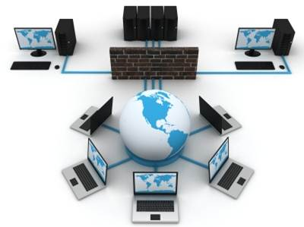
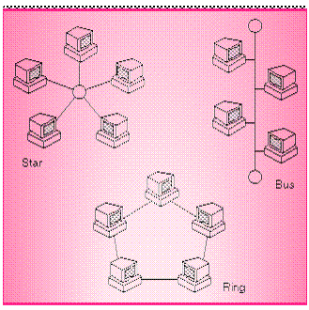

Slide 7
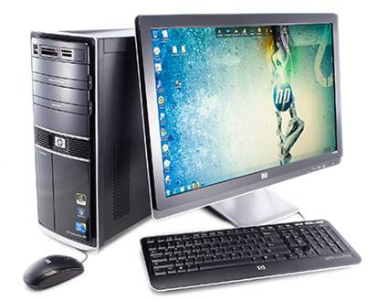
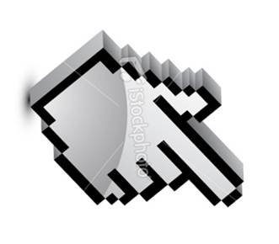
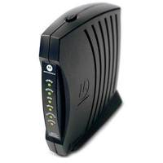

Slide 8
নেটওয়ার্ক দুই প্রকার
1. LAN=LOCAL AREA NETWORK.
2. WAN=WIDE AREA NETWORK.

Slide 9
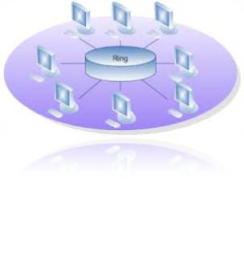
লোকাল এরিয়া নেটওয়ার্কের টপোলজি

Slide 10
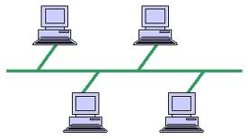
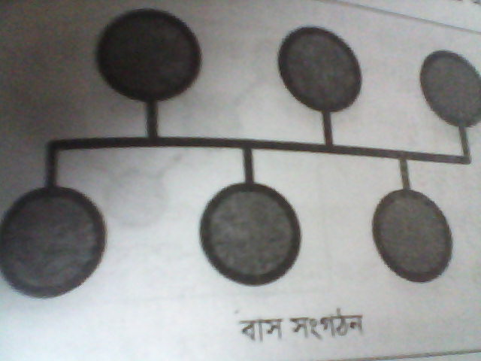

Slide 11
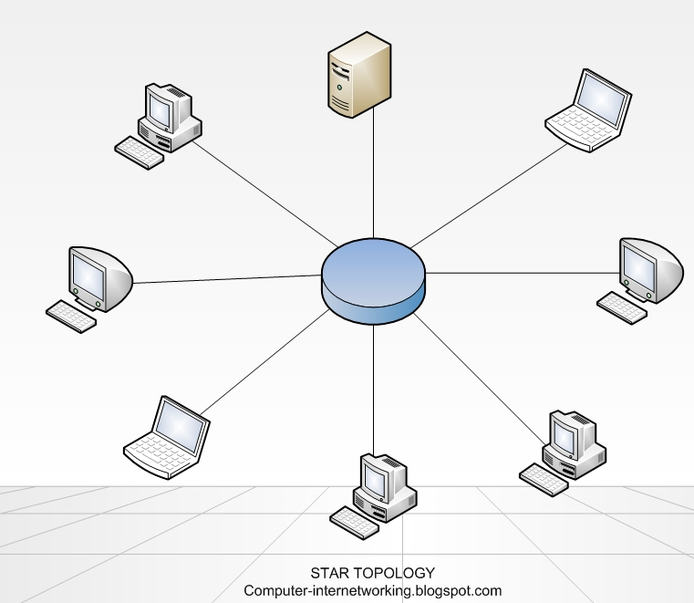

Slide 12
ছবিটি লক্ষ্য কর
এগুলো কি?

Slide 13
দলিয় কাজ
১। নেটওয়ার্কের প্রয়োজনীয়তা ব্যাখ্যা কর?

Slide 14
মূল্যায়ন
১। নেটওয়ার্ক ব্যবহারের সুবিধা গুলো কি কি?
২। WAN এর পূর্নরূপ কি?
৩। বাস সংগঠন কি?

Slide 15
বাড়ীর কাজ
১। এক তলা থেকে পাঁচ তলা পর্যন্ত তথ্য প্রেরণ করতে কোন নেটওয়ার্কটি ব্যবহার করা হবে তা বর্ননা কর?

Slide 16
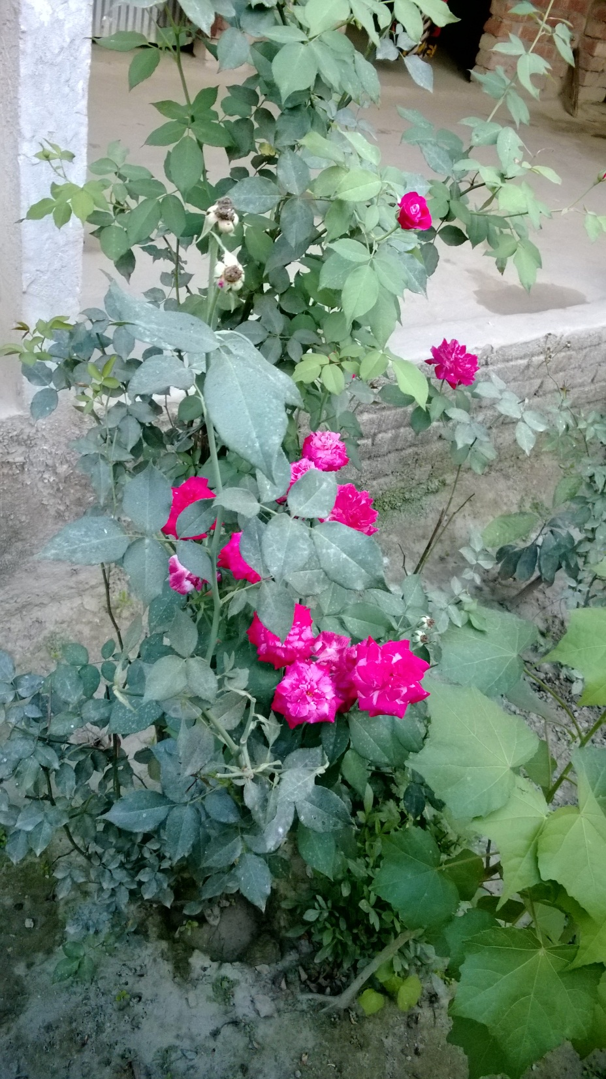
ধন্যবাদ

